Slide 1
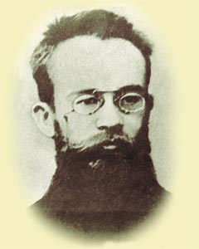
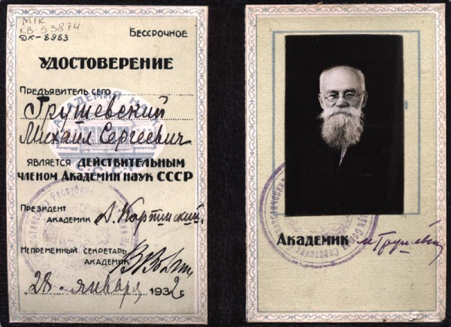
Грушевський Михайло Сергійович

Slide 2
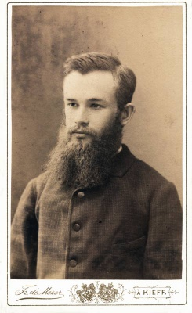
Львівський період
В 1894 році, за рекомендацією В.Антоновича, Грушевський призначається на посаду ординарного професора кафедри «всесвітньої історії з окремим узагальненням історії Східної Європи» Львівського університету. 12 жовтня 1894 року, Грушевський зробив свій перший вступний виклад у Львівському університеті. Цей виступ із ентузіазмом був сприйнятий українською громадськістю, велика зала ледве зуміла вмістити усіх бажаючих. На цій посаді Грушевський пропрацював до 1914 року.
1893 р.

Slide 3
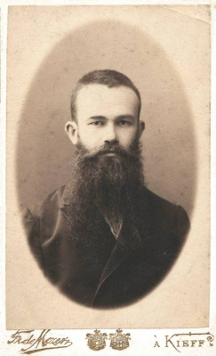
У Львові Грушевський розпочав активну науково-організаційну діяльність у Науковому товаристві ім.Шевченка (НТШ) з яким почав співпрацювати ще в 1892 році. Очолив Історико-філософську секцію Наукового товариства імені Шевченка, створив і очолив Археографічну комісію НТШ (1896–1913). Грушевський залучає до роботи в НТШ студентів, молодих викладачів. Він займається редагуванням «Записок Наукового товариства імені Шевченка», і саме завдяки його організаторським здібностям вдалося видати більш ніж 100 томів. В цей час він знайомиться з Іваном Франком і разом вони привертають міжнародну увагу до украхністики.
1894 р.

Slide 4
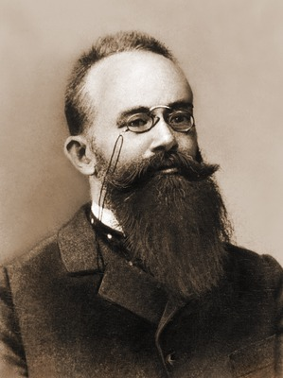
На початку 1897 року Михайла Грушевського обирають головою НТШ (1897–1913). Під його керівництвом розроблялися статути НТШ (1896, 1898, 1901, 1903, 1904), в основу яких були покладені суто наукові, а не політичні і культурні завдання, що викликало опозиційні настрої щодо нього. Реорганізуючи НТШ в академічну установу світового рівня (створення бібліотек, музеїв, збирання архівного матеріалу), Грушевський сприяв переходові української науки в Східній Галичині від поодиноких індивідуальних історичних пошуків до організованого, колективного й систематичного вивчення історії України та створив власну наукову школу (І.Крип'якевич, В.Герасимчук,С.Томашівський, І.Джиджора, М.Кордуба, І.Кревецький, Ом. Терлецький), яка виконувала освітню (підготовка істориків-професіоналів) і дослідницьку (вивчення широкого кола проблем історії України) функції.
Михайло Грушевський. Львів. 1901 р.

Slide 5
Протягом 1897–1898 років, Михайло Грушевський пише І том своє фундаметальної праці — «Історія України-Руси», і вже наприкінці 1898 року, ця робота була надрукована у Львові. Незабаром Грушевський видає ще два томи своєї праці. Ця робота була щиро прийнята в Галичині, проте забороненна російським урядом.
Перебуваючи в Галичині, Грушевський намагався триматися осторонь від політики, проте 1899 року він разом із Франком увійшов до Української національно-демократичної партії та очолив міське відділення. Але незабаром, через небажання відлучатись від наукової роботи, вийшов із неї.
Для розвитку української літератури Грушевський разом з І.Франком заснував і видавав «Літературно-науковий вістник» (Львів, 1898–1905, Київ, 1905—07), був одним з організаторів Української видавничої спілки (1899).
В 1904 році Грушевський відкрив на власні кошти приватну вчительську семінарію в м.Коломия.
Восени 1905 року, Михайло Грушевський виїжджає в Україну, в цей час він відвідує Київ, Одесу та Харків.

Slide 6
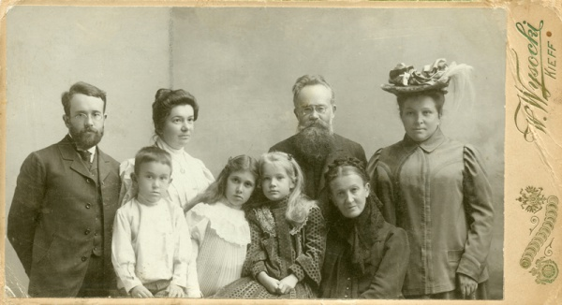
Михайло Грушевський в родинному колі. Стоять: Олександр (брат), Ганна (сестра), Михайло, Марія (дружина). Сидять: Сергій та Ольга (племінники), Катерина (донька), Глафіра Захарівна (мати). [грудень 1906 р.].

Slide 7
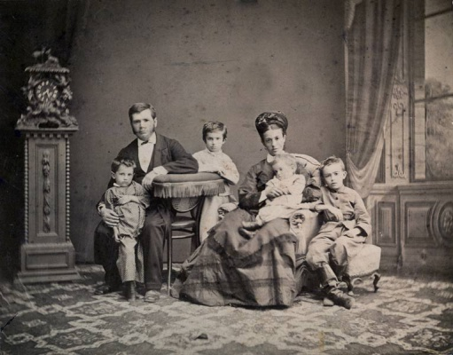
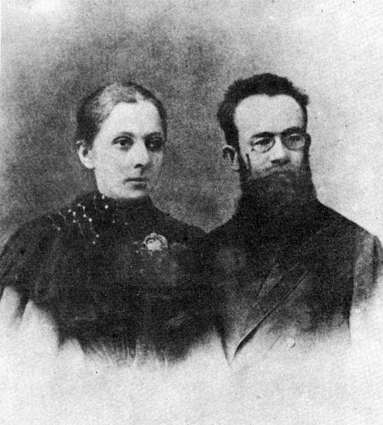
З дружиною
Михайло Грушевський (сидить перший праворуч) з батьками, братами Захарієм і Федором, сестрою Ганною. [Ставрополь. 1876 р.].

Slide 8
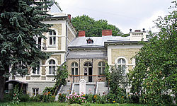
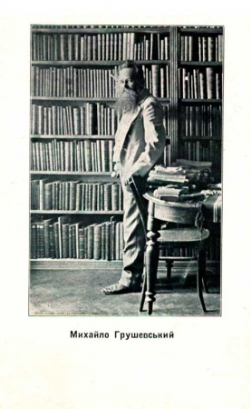
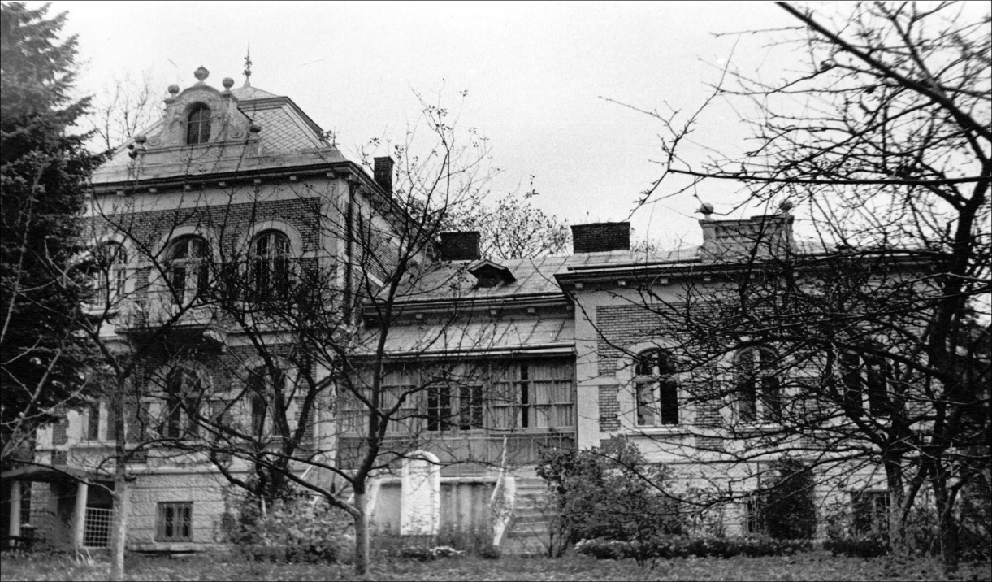
Музей Михайла Грушевського (Львів)

Slide 9
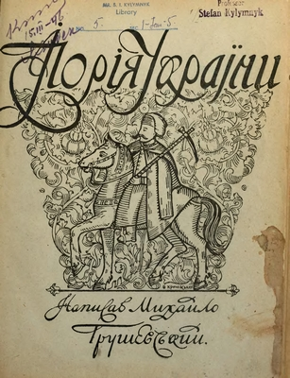

Slide 10
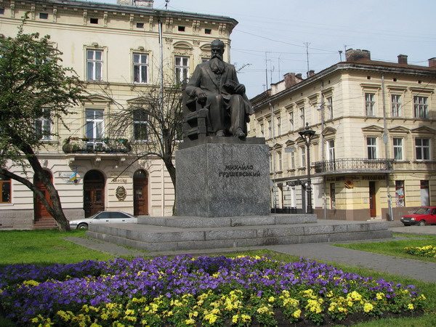
Пам’ятник Грушевському, пр.Шевченка м.Львів
Грушевський був професором кафедри історії Львівського університету. Cтарий корпус кафедри історії Львівського університету знаходиться неподалік на вулиці Грушевського. Виготовили його з бронзи та граніту і відкрили в 1994 році.

Slide 11
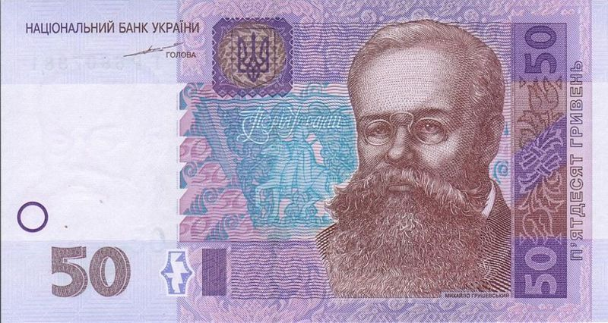
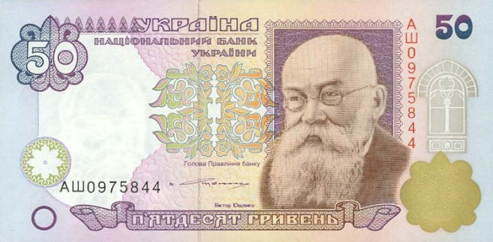
50 гривень зразка 2004 р.
50 гривень зразка 1996 р.

